Slide 1


Matthys GAILLARD, Luis DIERICK, Oliver FUNDU,
Tom MARCHAL, Rosny ANDERSON, Yassine BOUNCER
8 mai 2024

Slide 2



PIMS , alcool ou biscuit ?
Projets Individuels et Mémoires Sujets

Slide 3
Et après ?
Public cible
Démonstration
Problématiques
Pourquoi PIMS ?

Slide 4


Public cible ?
Faculté d'informatique
Université de Namur
Autres universités
Mr. Moussa Amrani

Slide 5
Problématiques
Gestion des mémoires
Maintenabilité
Hétérogénéité
Inclusion des étudiants

Slide 6
Pourquoi PIMS ?
Technologies
modernes
Documentation
englobante
Plateforme
synchronisée
et homogène
Vues adaptées aux rôles
PIMS

Slide 7

Notions importantes
4 rôles principaux
Superviseur : Même rôle qu’un professeur, mais avec pouvoir restreints
Professeur : Responsable d’une Ue.
Étudiant : Rôle basique (Inscription, Rendre des tâches)
Admin : Pleins pouvoirs

Slide 8
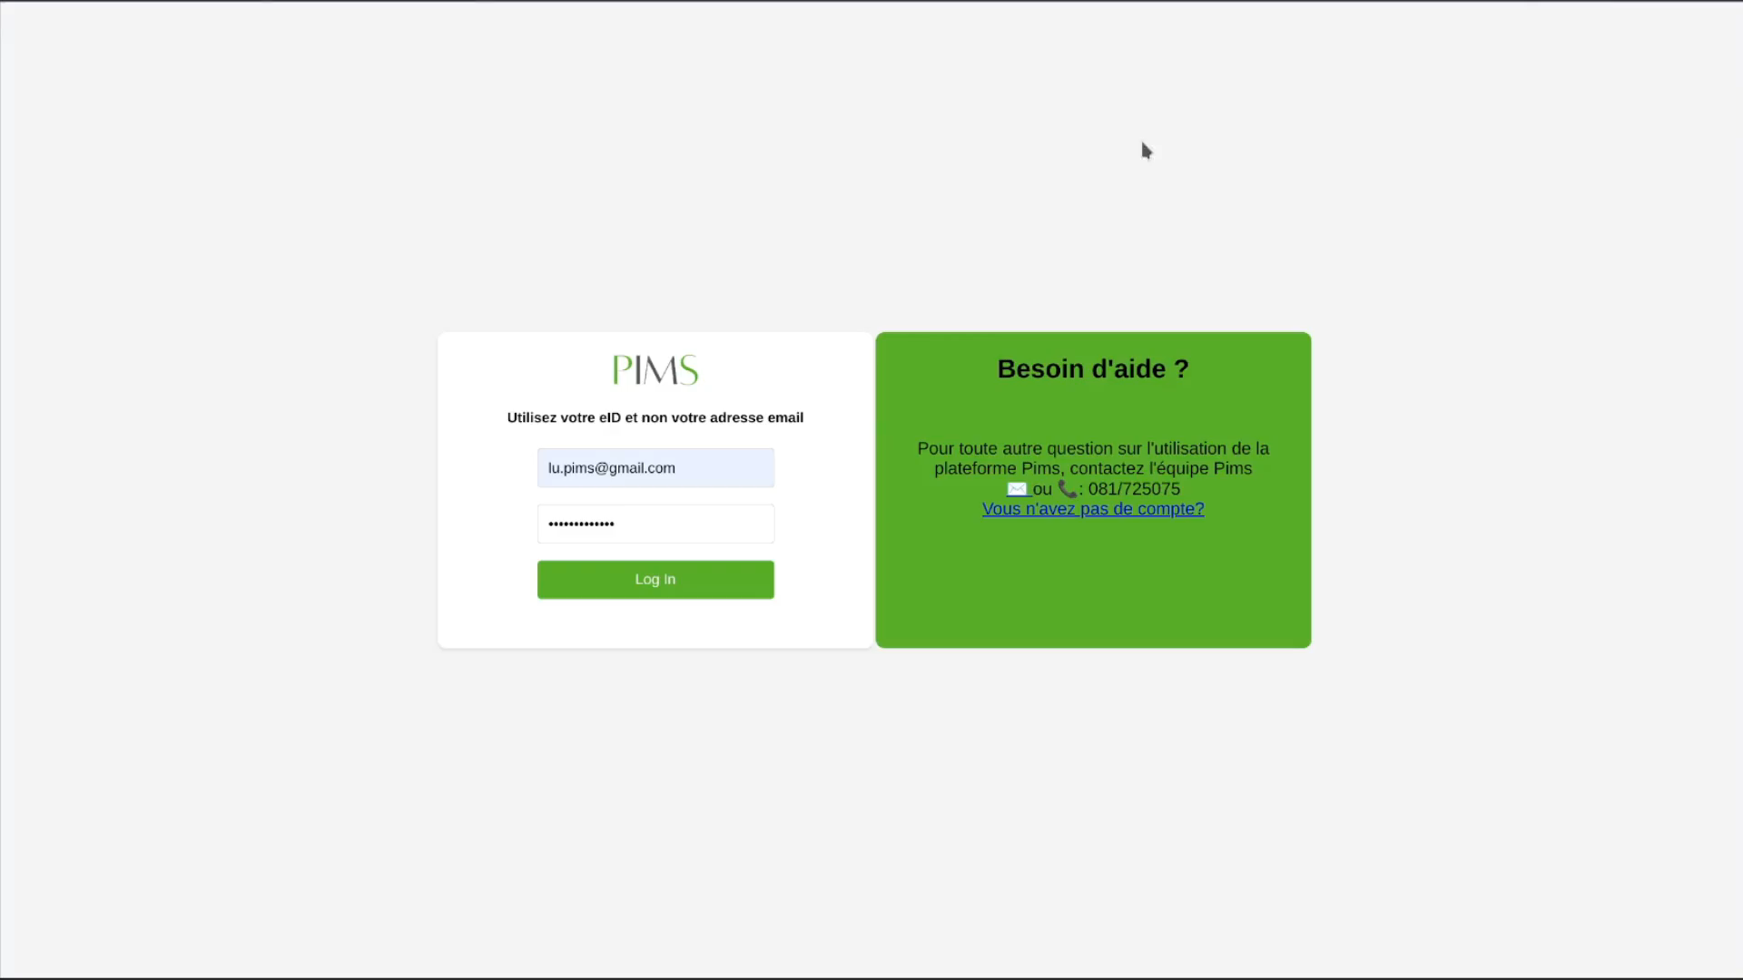
Démonstration - inscription

Slide 9
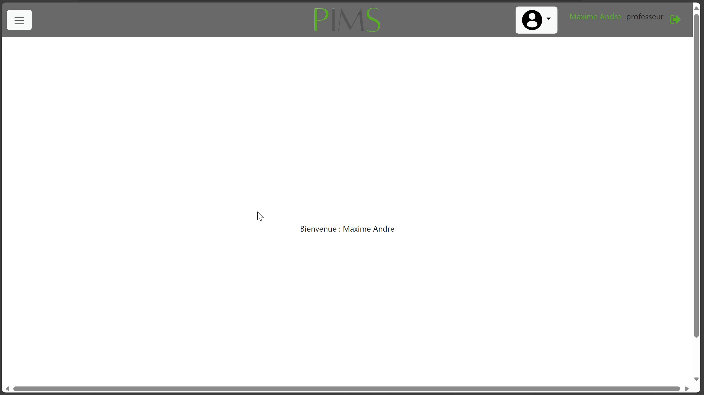
Démonstration - ajout d'un sujet

Slide 10
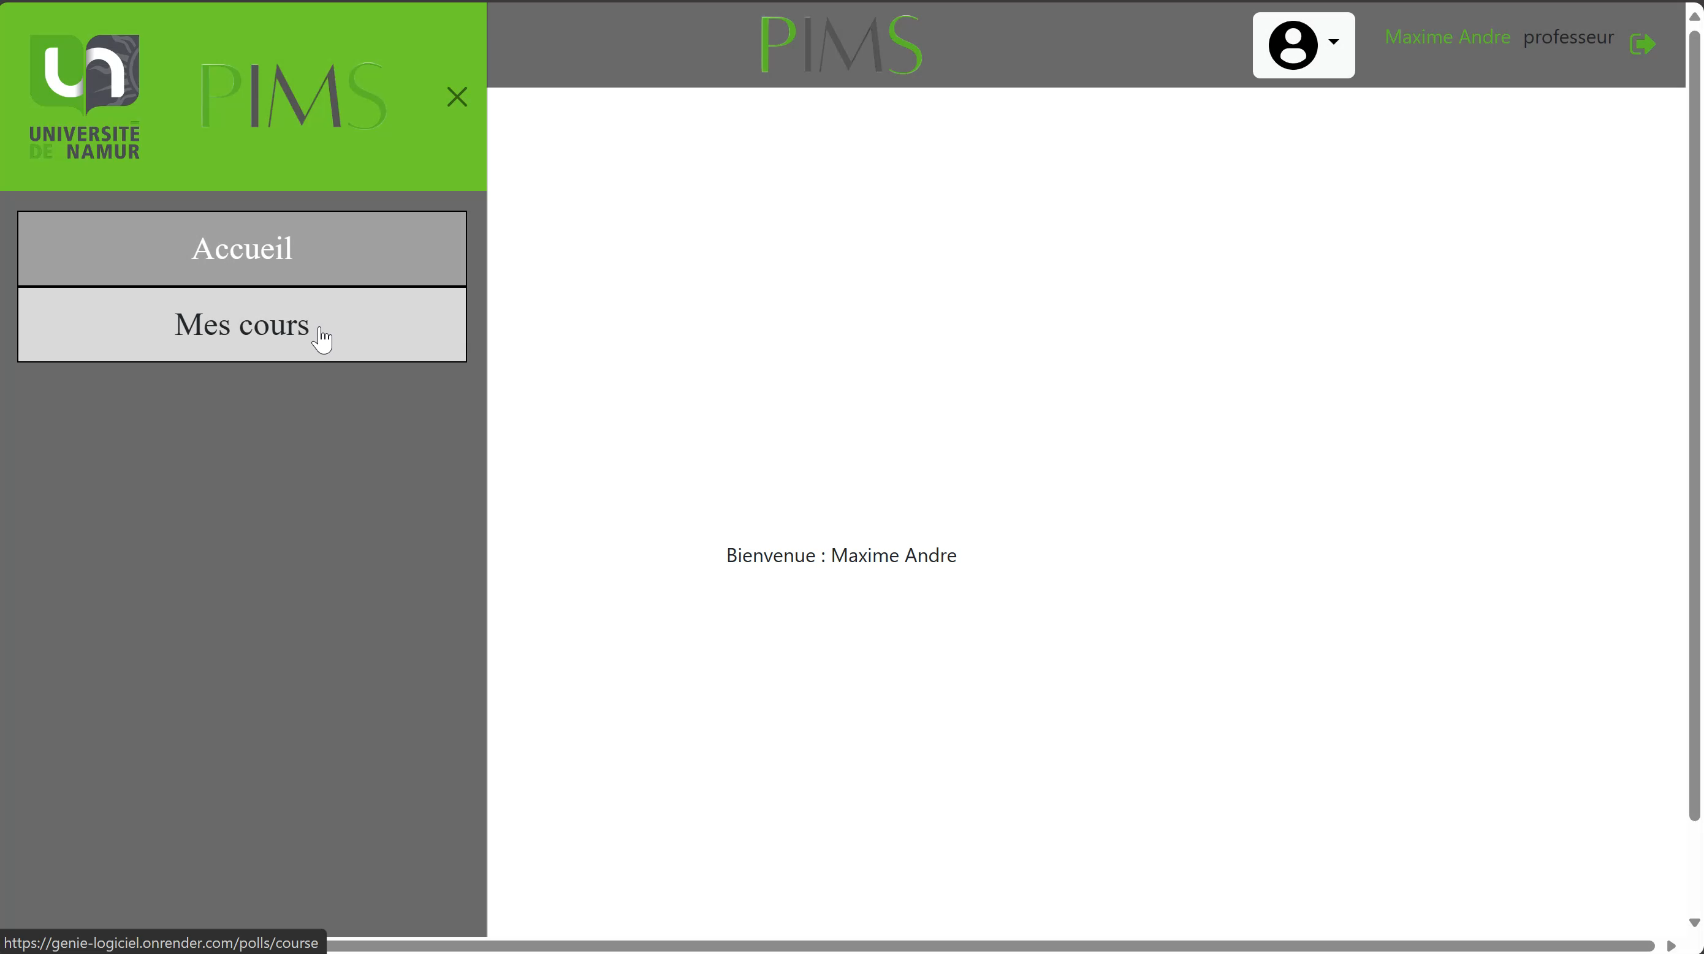
Démonstration - Réattribution d'un sujet

Slide 11
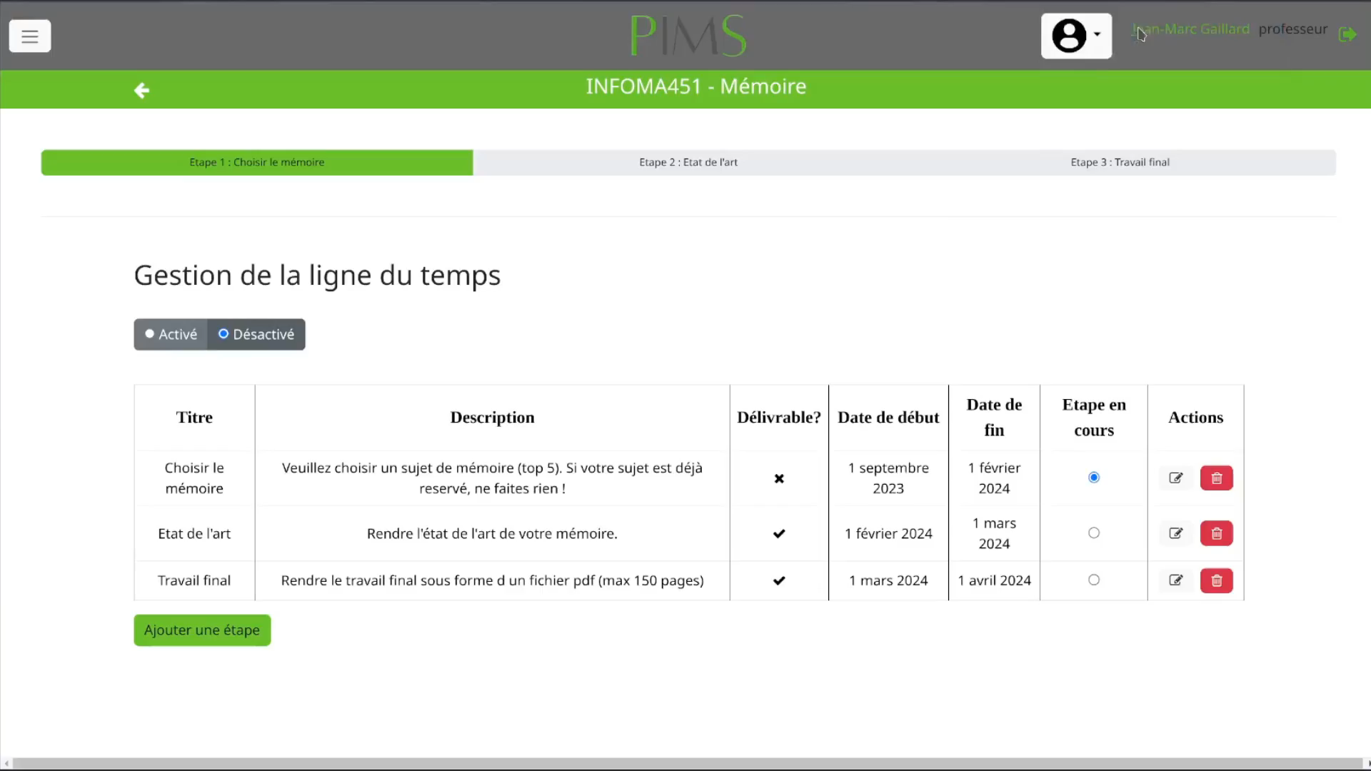
Démonstration - étapes

Slide 12
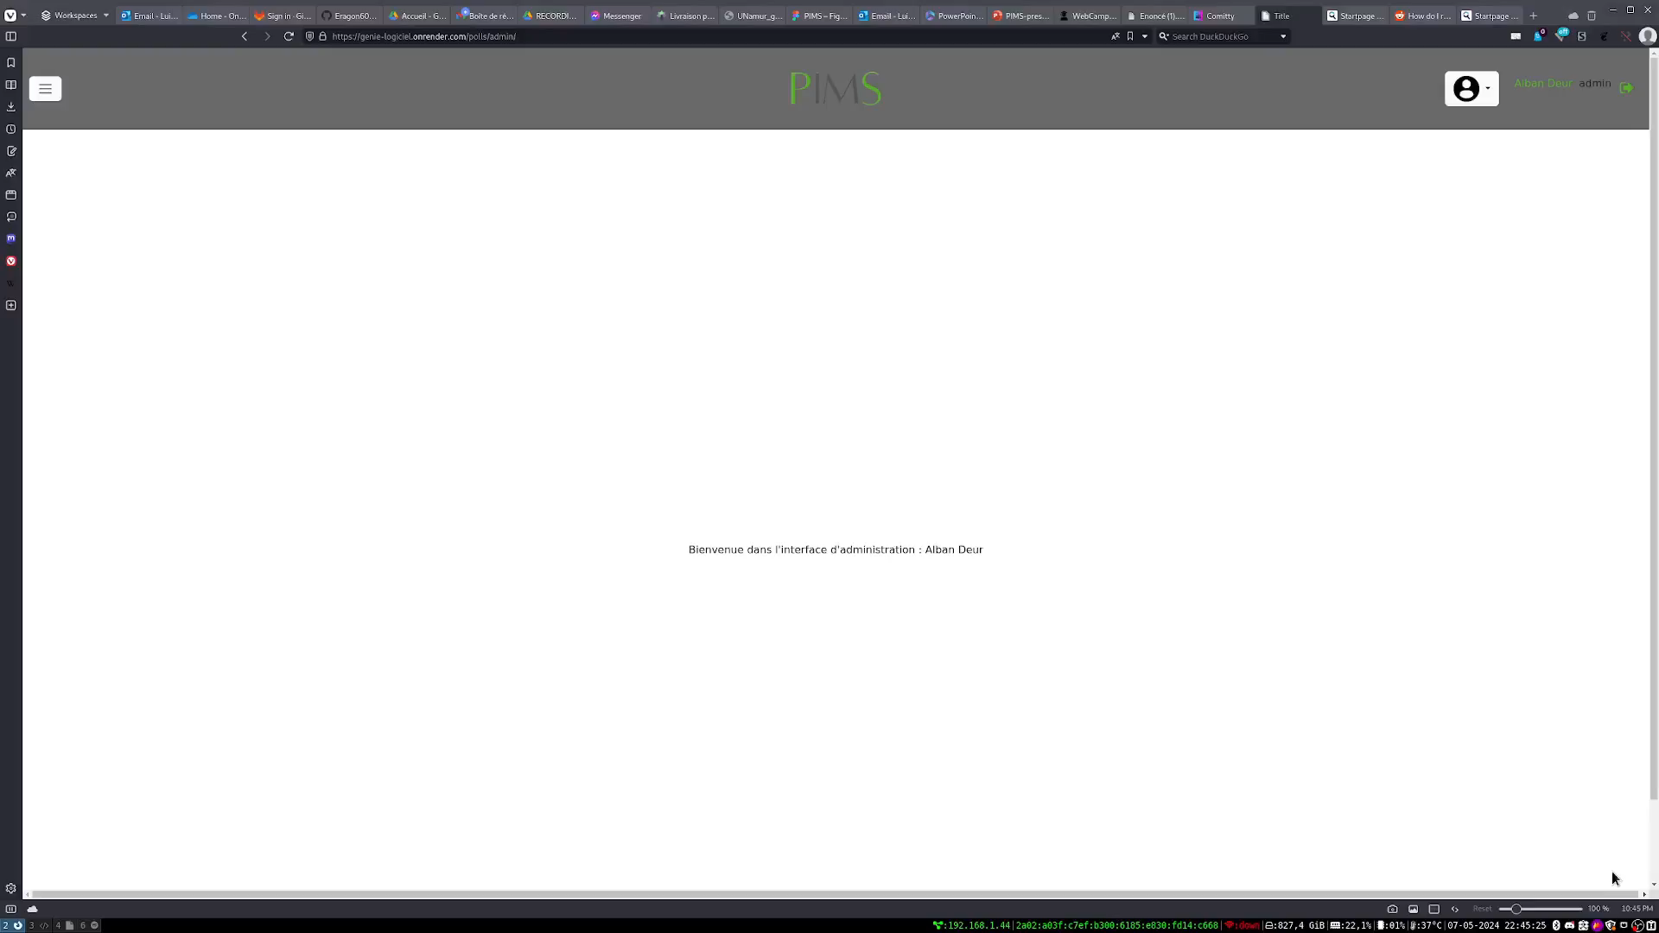
Démonstration - administration

Slide 13
Et après ?
Ajuster le % d'implication d'un délivrable dans une UE
Algorithme de distribution de sujets
Automatisation des étapes

Slide 14
Merci de votre attention
Avez-vous des questions ?

